Slide 1
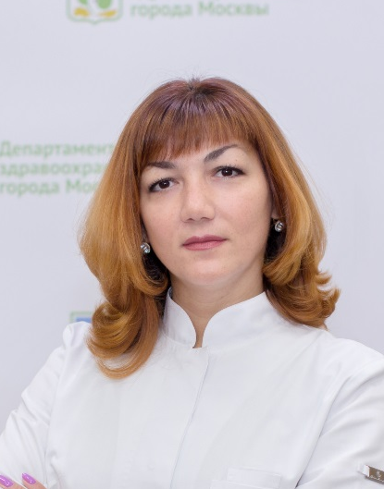
Отчет за 2021 год
Главный врач ГБУЗ «ДГП № 110 ДЗМ»
Каширина Эльмира Агасалимовна, к.м.н.

Slide 2
Статистика
Численность обслуживаемого детского населения по переписи на 01.10.2021 от 0 до 18 лет – 16836детей (2020 год- 16515), детей до года – 659 (2020 год- 663);
с 1 года до 3 лет- 2317 (2020 год- 2012);
с 3-х до 7 лет- 5024 (2020 год- 5164);
от 7 до 14 лет-6985(2020 год- 6231);
подростков- 2510 (2020 год- 2445).
Организованное детство- 13903, неорганизованное – 2688
Плановая мощность поликлиники -320 посещений в смену, фактическая за 2021 год – 427 (133,4%)

Slide 3
Укомплектованность
Наименование должности | 2020 г. |  | 2021 г. |  | Изменение числа занятых должностей (%)
 | Число штатных должностей в целом по учреждению | Число занятых должностей в целом по учреждению | Число должностей в целом по учреждению штатных | Число должностей в целом по учреждению занятых
Врачи | 217,5 | 192,0 | 220,75 | 194,5 | +1,3%
Средний медицинский персонал | 245,75 | 198,5 | 245,25 | 186,25 | -6,2 %
Всего должностей | 586,5 | 493,5 | 589,25 | 485,5 | -1,6 %

Slide 4
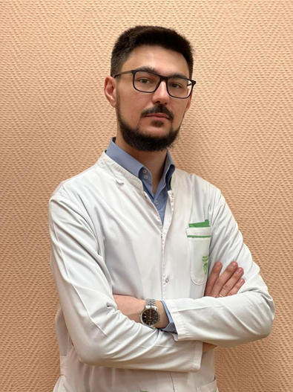
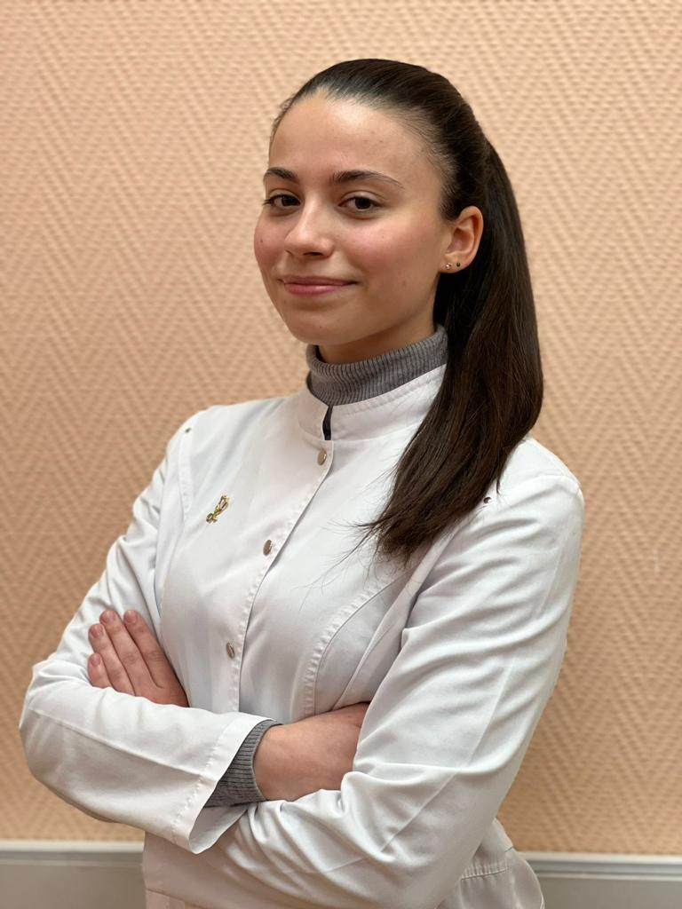
Из 200 врачей - 25 (12,5%) имеют высшую квалификационную категорию, 4 (2,0%) - первую, 3 (1,5%) – вторую. 8 кандидатов наук
Из 199 сотрудников со средним медицинским образованием, высшую квалификационную категорию имеет 36 (18,1%) человек, 5 (2,5%) – первую, 6 (3,0%) – вторую

Slide 5
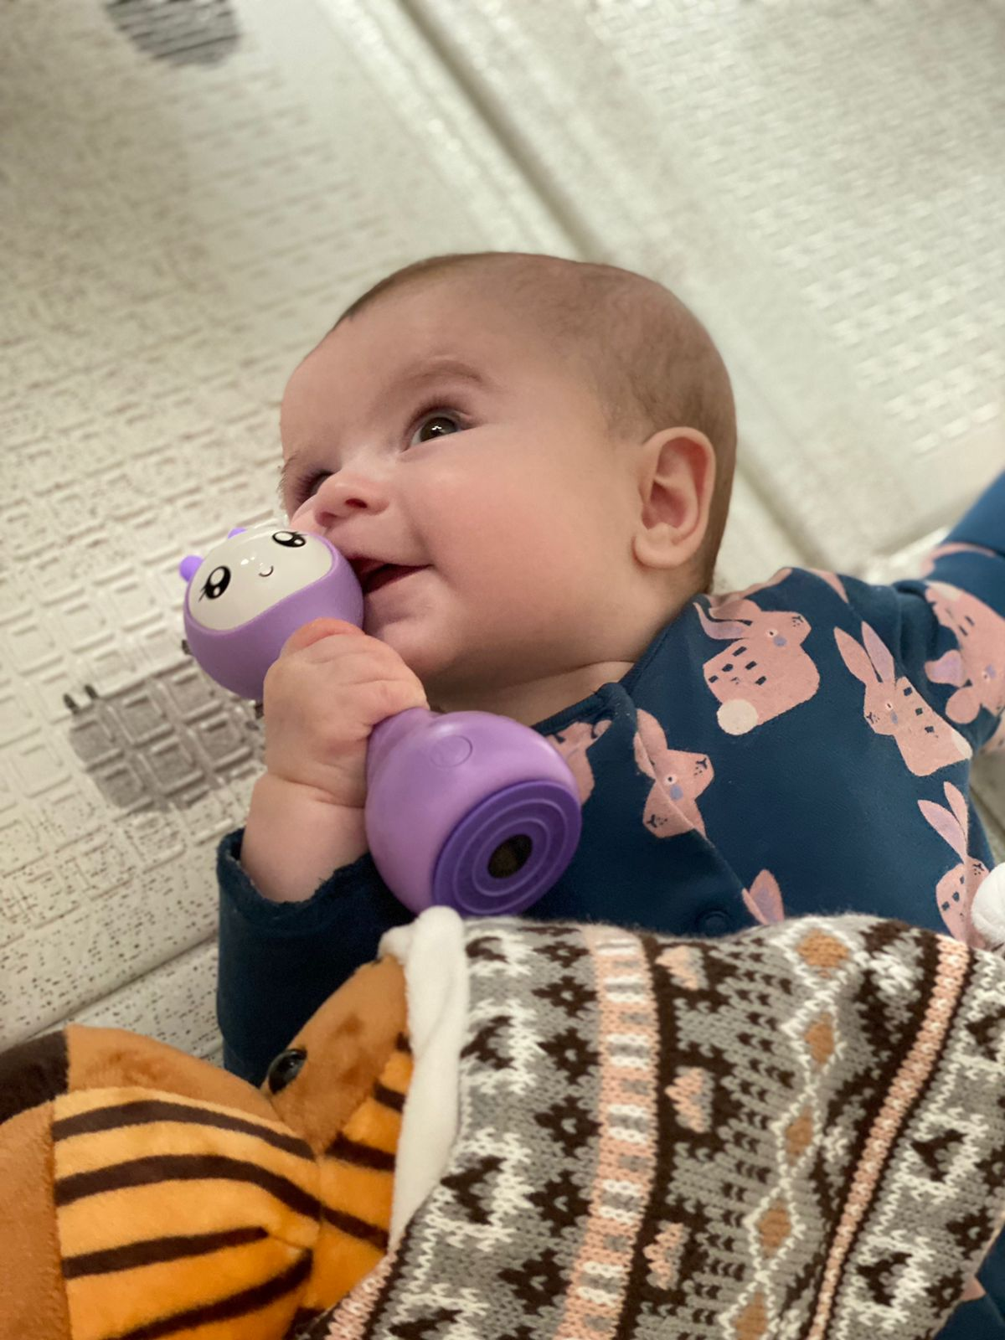
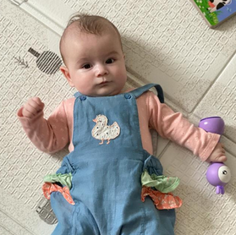
Новорожденные
В 2021 году родилось и поступило под наблюдение поликлиники 659 детей.
Всем детям проведено обследование на выявление нарушения слуха (тест отоакустической эмиссии), из них в поликлинике - 98 детям ( 14,9 %).
Обследовано на наследственную патологию 659 детей, из них в поликлинике – 318 новорожденных (48,3%), патологии не выявлено.
На протяжении 2-х последних лет % детей на грудном вскармливании находится на уровне 44-46%.
На первом месте в структуре заболеваемости детей 1- года жизни – болезни органов дыхания, второе место занимают болезни глаз, на третьем месте - болезни органов пищеварения.

Slide 6
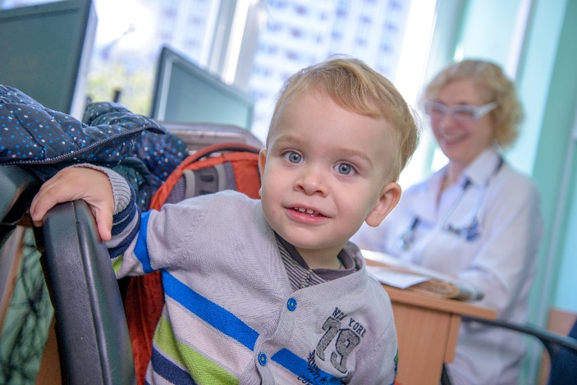
Мощность
Плановая мощность поликлиники составляет 320 посещений в смену, фактическая мощность за 2021 год составила 427 посещений в смену- 113,4%;
Поликлиника обслуживает 12 школ, 17 детских садов .

Slide 7
Профилактическая работа
МИНИСТЕРСТВО ЗДРАВООХРАНЕНИЯ РОССИЙСКОЙ ФЕДЕРАЦИИ
ПРИКАЗ от 10 августа 2017 г. N 514н
О ПОРЯДКЕ ПРОВЕДЕНИЯ ПРОФИЛАКТИЧЕСКИХ
МЕДИЦИНСКИХ ОСМОТРОВ НЕСОВЕРШЕННОЛЕТНИХ
Контингенты | Подлежало осмотрам | Осмотрено | Подлежало осмотрам | Осмотрено
 | 2020г. | 2020г. | 2021г. | 2021г.
Всего детей в возрасте 0-17 лет включительно Профилактические осмотры | 16515 | 5251 | 16836 | 16836

Slide 8
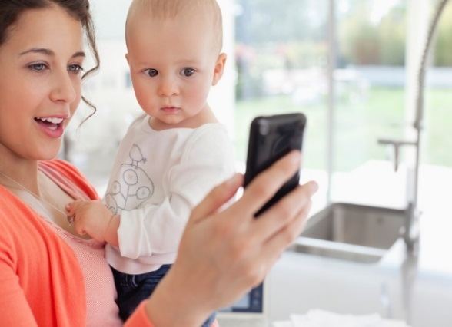
Кабинет здорового ребенка
Проведено занятий с молодыми родителями-170
Железодефицитная анемия у детей раннего возраста. Алиментарные факторы развития. Профилактика железодефицитной анемии внутриутробной, при вскармливании грудным молоком, при переводе на ясельный стол. Профилактические прививки, их значение- 14
Развитие навыков у детей раннего возраста. Игровые и развивающие занятия-11
Подготовка матери к кормлению ребенка грудью (соски).Рациональное питание кормящей матери- 12
Вакцинация, Особенности проведения вакцинации у детей первого года жизни. Подготовка к профилактическим прививкам, календарь проф.прививок- 20

Slide 9
Другие формы санитарно-просветительской работы
https://dgp110.mos.ru/
https://www.facebook.com/dgp110/
https://vk.com/public173858631
https://www.instagram.com/dgp.110/
https://ok.ru/group/55924613710034

Slide 10
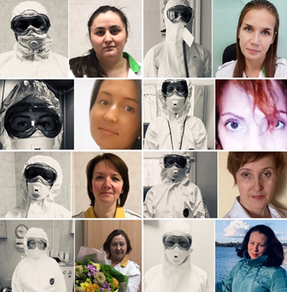
Заболеваемость
Отмечается увеличение количества зарегистрированных заболеваний на 6,9 % у детей 0-14 лет и на 5,4% у подростков 15 -17 лет , так как в 2020 гоу не было разобщения детских коллективов. Кроме того, с мая 2021 года возобновилось проведение комплексных профилактических медицинских осмотров, что улучшило выявление заболеваний у детского населения.
В связи с пандемией, вызванной 2019-nCoV, в 2021 году санитарно- просветительная работа по большей части проводилась в онлайн-режиме на интерактивных платформах

Slide 11
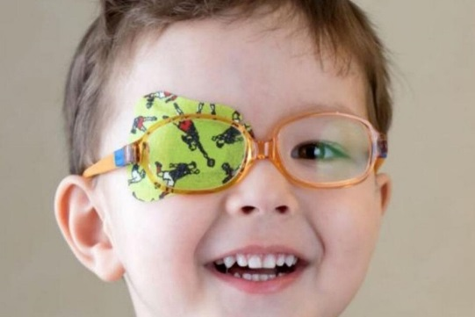
Заболеваемость

Slide 12
Дети-инвалиды
Количество детей, имеющих инвалидность- 258 (242 в 2020 году), что составляет 1,5 % от прикрепленного населения.
Среди детей-инвалидов лежачих -6, что составляет 2,3 % от общего числа детей-инвалидов, колясочников -22 (8,5%).
Впервые в 2021 году было признано инвалидами 14 детей (2020 г.-13). Основной причиной, приводящей к инвалидизации детей, являются врожденные аномалии, на 2-ом месте - заболевания нервной системы, на 3-м месте – болезни эндокринной системы, на 4 месте – болезни костно- мышечной системы и новообразования.
Всем детям - инвалидам проведен профилактический осмотр, лежачим и колясочникам- на дому.

Slide 13
Диагностика
УЗИ
ЭКГ, ЭХО КГ, СМАД
ЭЭГ, ЭНМГ
Аудиологическое обследование
Холтеровское мониторирование
Рентгенологические исследования
Лабораторная диагностика
В ДГП 110 по адресу Декабристов 39
проводится компьютерная томография.

Slide 14
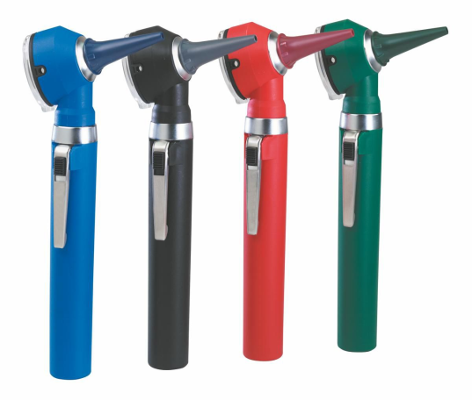
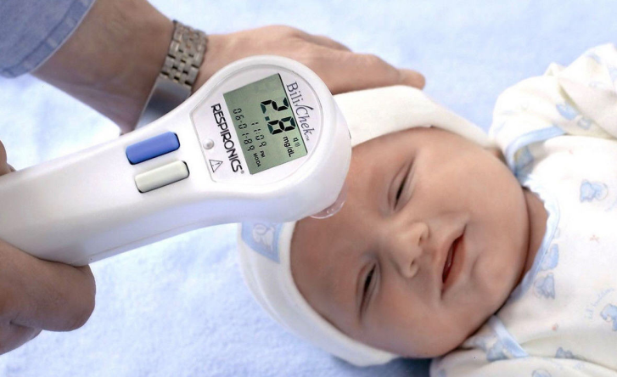
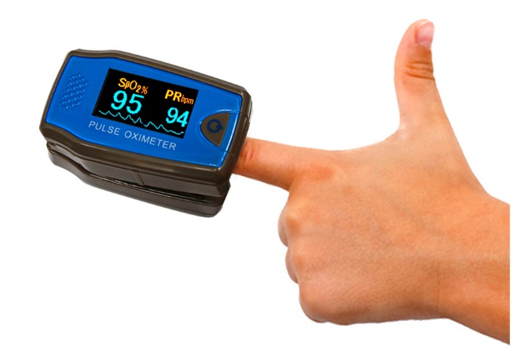
Оборудование
Врачи- педиатры на приеме используют пульсоксиметры, отоскопы.
При необходимости, для контроля за уровнем билирубина у детей первого года – билирубинометры.
Закуплены планшеты для медсестер

Slide 15
Новые возможности
Переход на ЭМК
Разработка новых функционалом ЕМИАС - паспорт участка и паспорт ребенка
Блок «вакцинация»
Блок «справки»
Блок «Листы нетрудоспособности/ лекарства»
Интеграция с МЭШ. ЕМИАС Школа
Телемедицинские консультации
Изменения в выписке льготного питания

Slide 16
Работа с населением
В 2021 году состоялось встречи с населением и общественный совет в проводились онлайн в связи с эпидемиологической ситуацией .
Прием населения Главным врачом Кашириной Эльмирой Агасалимовной по адресу: ул. Декабристов 39. Понедельник 15.00 -20.00; четверг 10.00 – 12.00, 2-я суббота месяца с 10.00 до 14.00
в Филиале №2
Прием населения заведующим филиалом №2 Куприным Михаилом Александровичем -онедельник 15.00 -20.00; четверг 09.00 – 12.001-я суббота месяца с 10.00 до 14.00

Slide 17
Работа с обращениями
 | 2020 год | 2021 год
Справочно-информационного характера | 61 | 65
Предложения | 0 | 0
Жалобы | 5 | 6
Благодарности | 13 | 14
ИТОГО: | 79 | 85

Slide 18
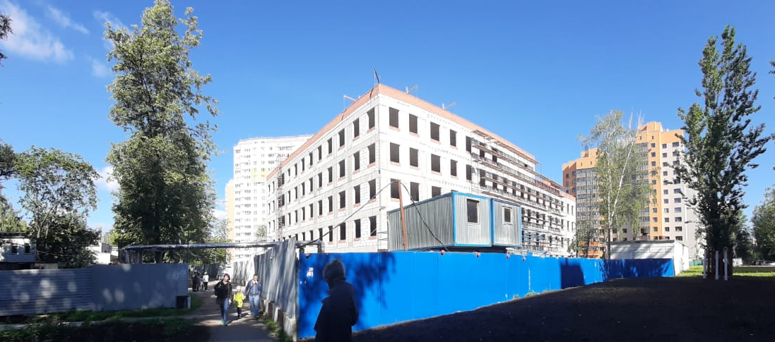
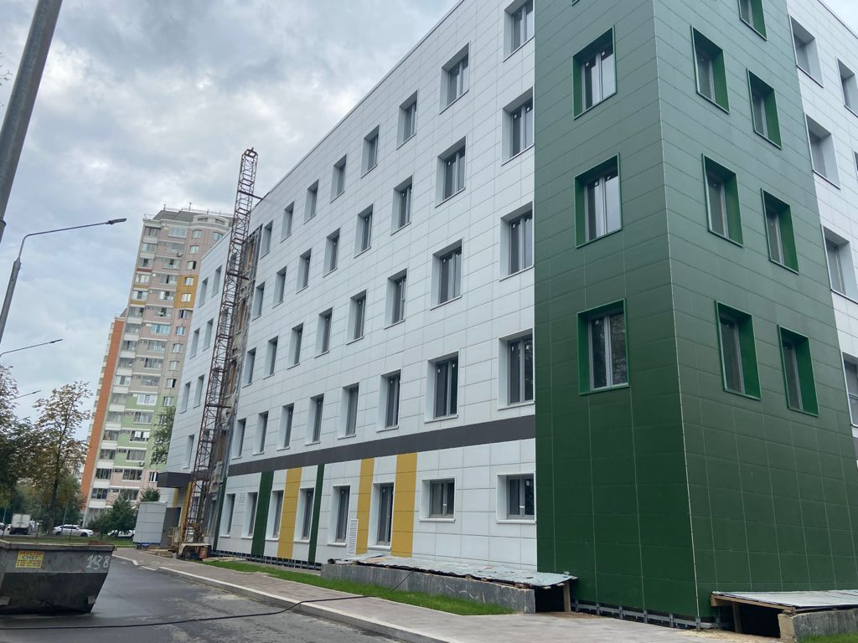
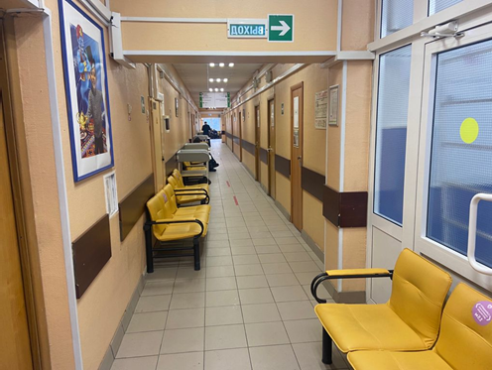
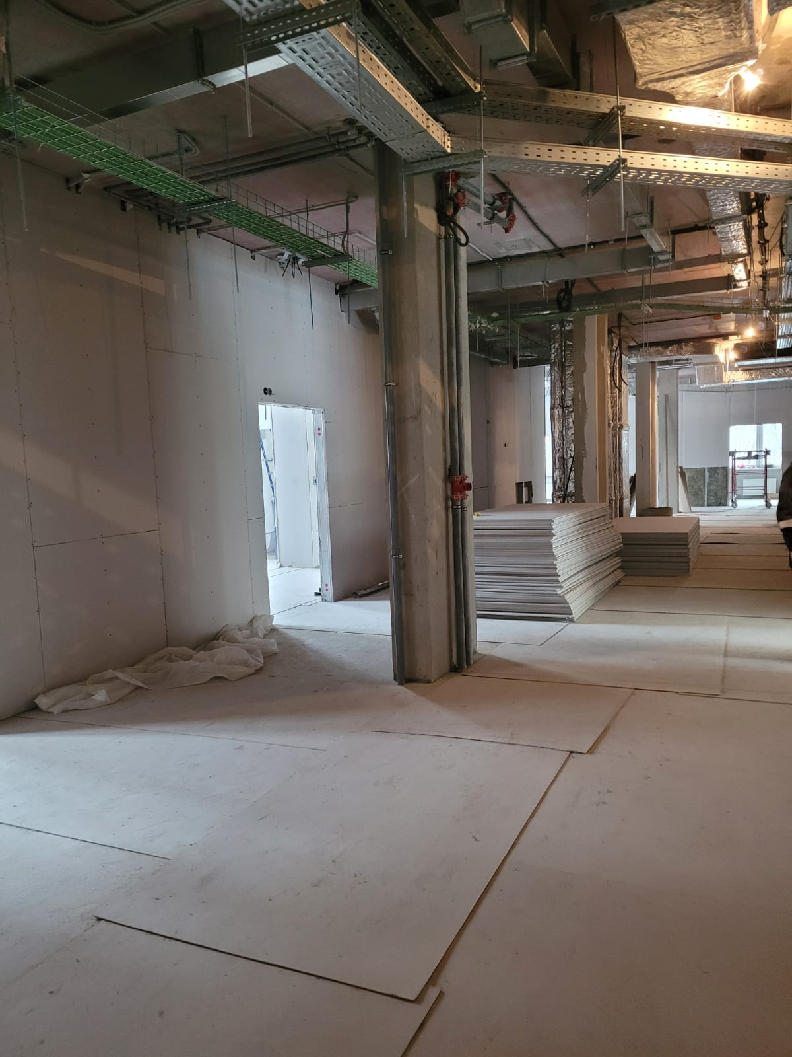
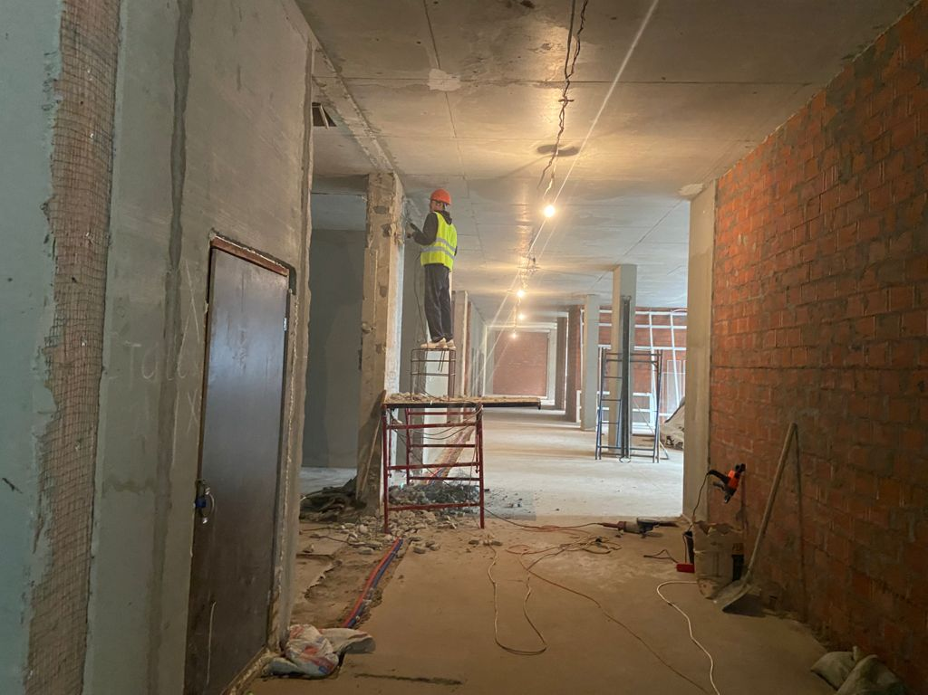
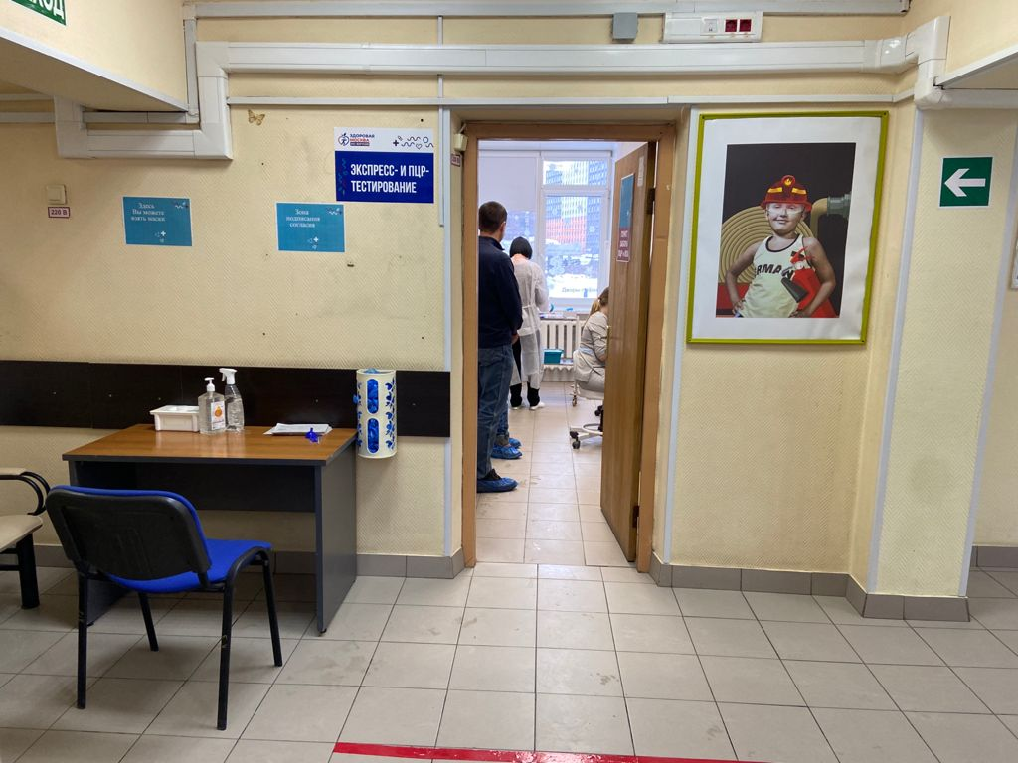
Спасибо за внимание
До встречи в новой поликлинике на Полярной 11

